Slide 1

GxR 2016
HACIA LA CALIDAD DE LA INFORMACIÓN
Lecciones Aprendidas y Cursos de Acción
Junio 2016

Slide 2

Objetivos
Avances en la implementación del enfoque basado en resultados
Reflexiones y Hallazgos importantes sobre el proceso de monitoreo de la Gestión
Importancia del POA – Presupuesto para el proceso de Monitoreo y Evaluación
Importancia de la Plataforma del SPGR para la toma de decisiones.
Optimización de la información para asegurar resultados.

Slide 3
Cadena de Valor
¿Cuál es la función
del Gobierno?
Necesidades de la población
Gobierno
Sociedad
Procesos
Recursos
Productos
Finales
Resultados
Impactos
Planificación Estratégica
Planificación Operativa
Presupuesto/
Capital Humano
Cobertura de Atención Primaria
Fuente: Aníbal Jorge Sotelo

Slide 4
Fases del GxR
Implementación
Calidad de la Información
Diseño de Indicadores
Capacitación Continua
Sistema de Gestión por Resultados
Mejora del pensamiento estratégico
2014
2015
2016
2017
Acompañamiento SCGG

Slide 5
Ciclo Tradicional de la Gestión
Ajustar y afinar las políticas de Gobierno para obtener mejores resultados
Planificación
Ejecución
Seguimiento
Validación
Evaluación
2016

Slide 6
Monitoreo y Seguimiento de la Gestión Institucional
¿Qué vamos a monitorear?
Metas e Indicadores de la Visión de País y Plan de Nación
Resultados del Plan Estratégico de Gobierno:
14 resultados del PEG y sus Indicadores
Resultados de nivel sectorial:
Resultados e Indicadores sectoriales
Resultados de nivel Institucional:
Metas de valor, indicadores estratégicos
Productos Institucionales Finales
Acuerdos de Gestión
¿A qué vamos a dar seguimiento?
Actividades (Productos Institucionales Intermedios Ejs:
Licitaciones realizadas
Compra de medicamentos realizada
Funcionarios capacitados
Procesos y Tareas Ejs:
Convocatoria a licitación
Apertura de sobres
Jornadas de capacitación
Registros Administrativos y Evidencias de Cumplimiento

Slide 7
Hallazgos en el Monitoreo y Seguimiento
Falta de Ejecución
ABRIL: Convocatoria para conformación de Comité, se reprogramó a lo internos de la institución. No se ejecutó en el mes correspondiente.
Baja de Ejecución
ABRIL: planificado en la semana 14: 200 - ejecutado 120.
NO SE ENCUENTRA JUSTIFICACIÓN.
Nivel de Sobre Ejecución
MAYO: Entrega de lo programado (100) para el mes de mayo, así como lo programado (80) para abril. 180% = 91%
Reprogramación para el mes de mayo no se ha hecho
Ejecución sin Programación
MAYO: En la semana 19 ejecutado 1 pero no hay programación.
NO SE ENCUENTRA JUSTIFICACIÓN.
Tareas no Finalizadas
Ninguna Tareas dentro del Sistema Presidencial de Gestión por Resultado se encuentra marcadas como finalizadas. (No cumplidas)
Cadena Incompleta
Producción Final sin producción Intermedia.
Producción Intermedia no cuenta con tareas

Slide 8
Validación
Medios de Verificación
DOCUMENTAL |  | VISUAL
PLAN OPERATIVO INFORMES TABLAS ESTADISTICAS PROCESO DE LICITACION, PUBLICA O PRIVADA CONVENIOS ALIANZAS AYUDAS MEMORIAS DIPLOMAS LISTADOS DE REGISTRO ESTADOS FINANCIEROS VOUCHER RECIBOS CORREOS ELECTRONICOS MARCO JURIDICO MEMORANDUM OFICIOS | DICTAMENES REPORTES BORRADORES DE ANTEPROYECTOS/LEY CONSULTORIAS HOJAS DE INSPECCION ACTAS RESOLUCIONES EXPEDIENTES DOCUMENTOS PERSONALES DE BENEFICIARIOS MANUALES CERTIFICACIONES CONSTANCIAS PERMISOS | FOTOGRAFIAS INSPECCIONES DE CAMPO VIDEOS
Desarrolla e implementa procesos de Validación y Verificación de los datos consignados de los Programas y Proyectos priorizados y enmarcados en la consecución de los objetivos y metas del Plan de Nación, Visión de País y Plan Estratégico de Gobierno, que reportan en la Plataforma de Gestión por Resultados las Instituciones del Poder Ejecutivo.

Slide 9
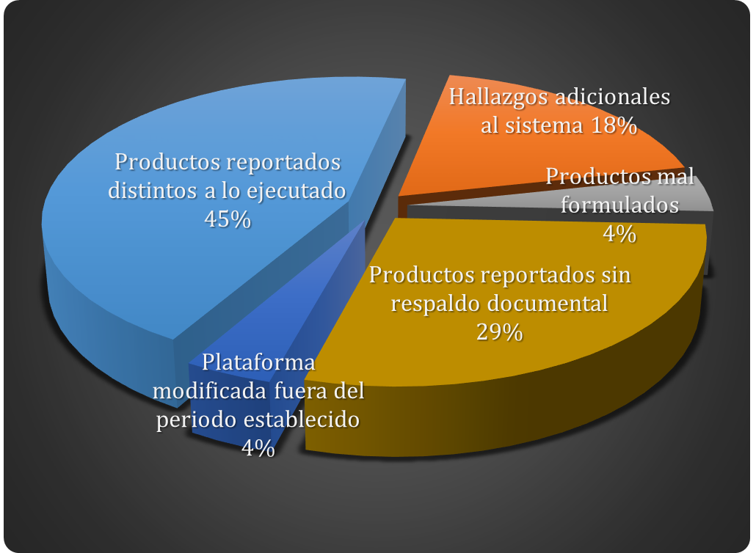
Validación y Verificación de la Información Reportada en 2015
4.8 % (49) de los productos validados presentaron inconsistencias
67 Instituciones con productos validados (86 %)
157 programas institucionales validados (40%)
996 productos verificados (26%)

Slide 10
Evaluación
Establecer los lineamientos generales y analizar los procesos vinculados a:
  Gestión de información.
  Estadísticas y registros administrativos institucionales.
Evaluar a nivel de las políticas públicas, programas, proyectos y gestión institucional:
  Diseño.
  Proceso.
  Desempeño.
  Impacto.
  Costo-efectividad.

Slide 11
Estructura de la Plataforma del SGPR
Indicadores de Plan de Nación
Institución
2014
y
2015
Programas
Metas
Productos Finales
Indicadores de Plan de Gobierno
Productos Intermedios
2016
Indicadores Sectoriales
Tareas

Slide 12
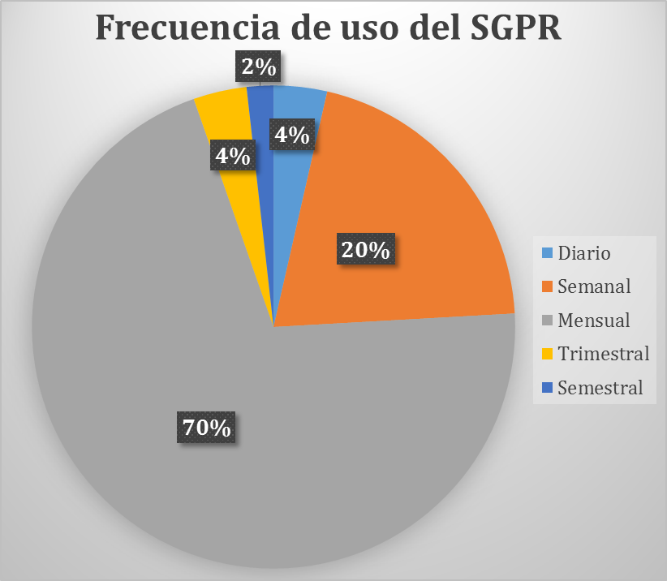
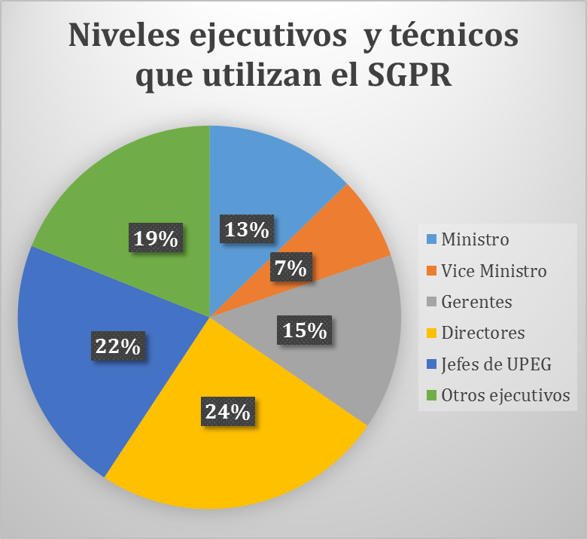
Uso del SGPR
80% de los usuarios generan reportes

Slide 13
2
Optimizar la información para la toma de decisiones y asegurar resultados

Slide 14
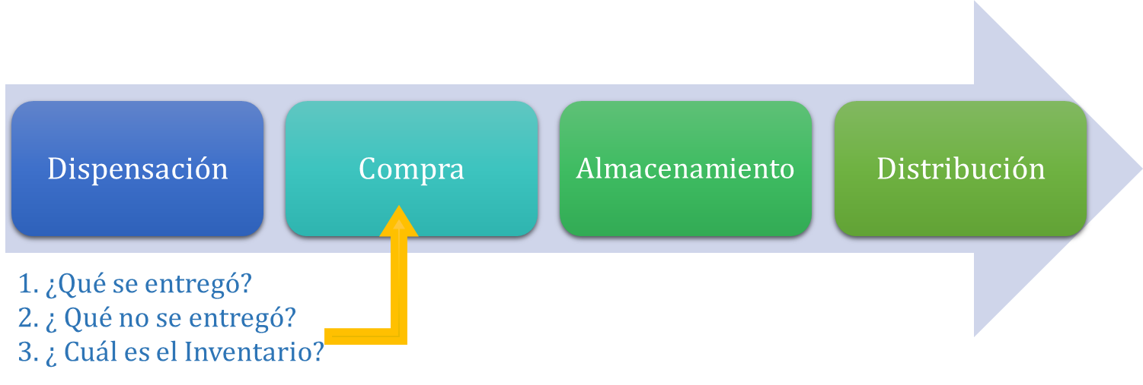
Gestión de Procesos: Compra de Medicamentos
Proceso tradicional
Compra
Almacenamiento
Distribución
Dispensación
Inventario
Proceso a evaluar
Satisfacción del paciente

Slide 15
Inclusión de Indicadores en la Cadena de Valor
Medicamentos e insumos para atención prenatal.
Indicador: Número de licitaciones para compra de medicamentos.
Mejorar la Salud de la Mujer en condición de embarazo en el primer nivel de atención.
Indicador: Numero de partos atendidos institucionalmente
Gobierno
Sociedad
Presupuesto:
Indicador: % de ejecución presupuesto
Gobierno
Sociedad
Procesos
Procesos
Insumos:
Indicador: No. de lotes de acido fólico comprados
Recursos/ Insumos
Recursos/ Insumos
Productos
Resultados
Impactos
Productos
Resultados
Impactos
Ejecución
Planificación
Recurso Humano
Indicador: Número de RRHH contratados
Producto Final: Atenciones prenatales realizadas en el primer nivel de atención
Reducir la mortalidad materna.
Indicador: Razón de Mortalidad Materna
Indicador: Número de atenciones prenatales

Slide 16
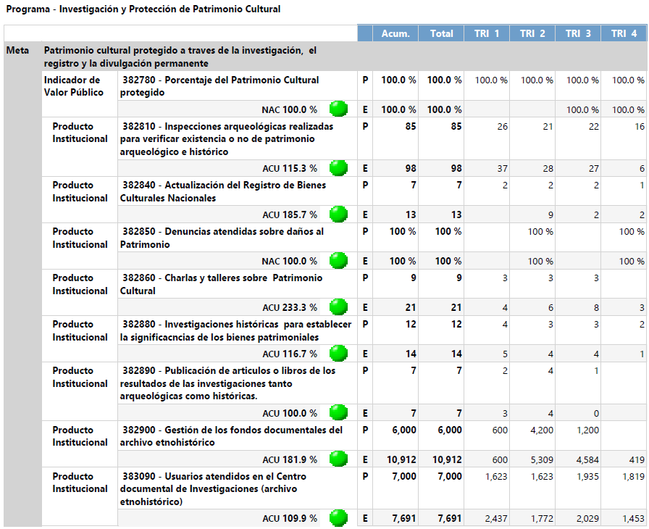
¿Inadecuada Planificación o Inteligencia?

Slide 17
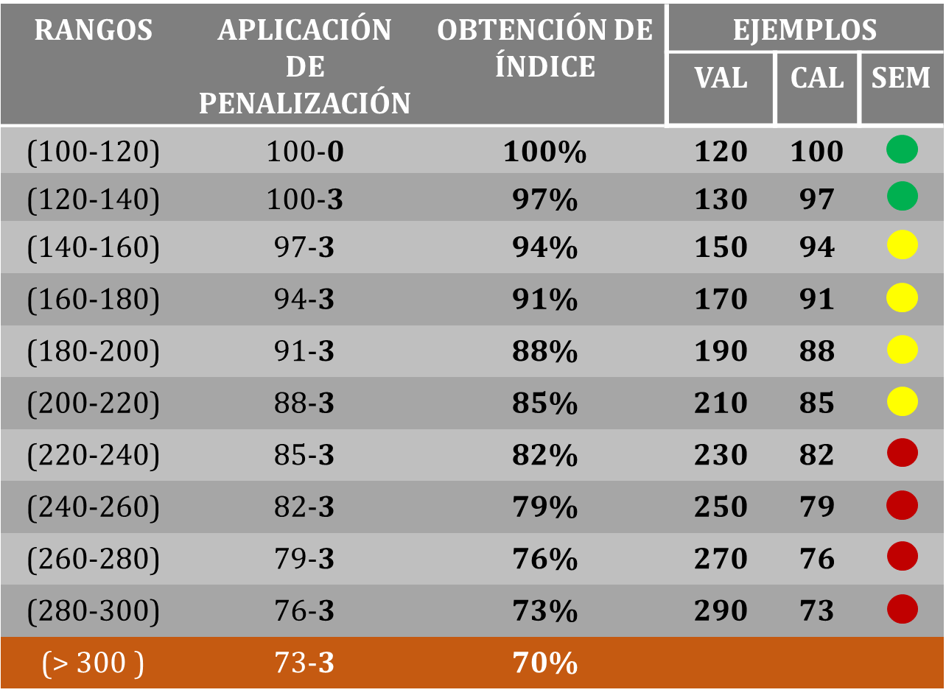
Penalización por Inadecuada Planificación

Slide 18
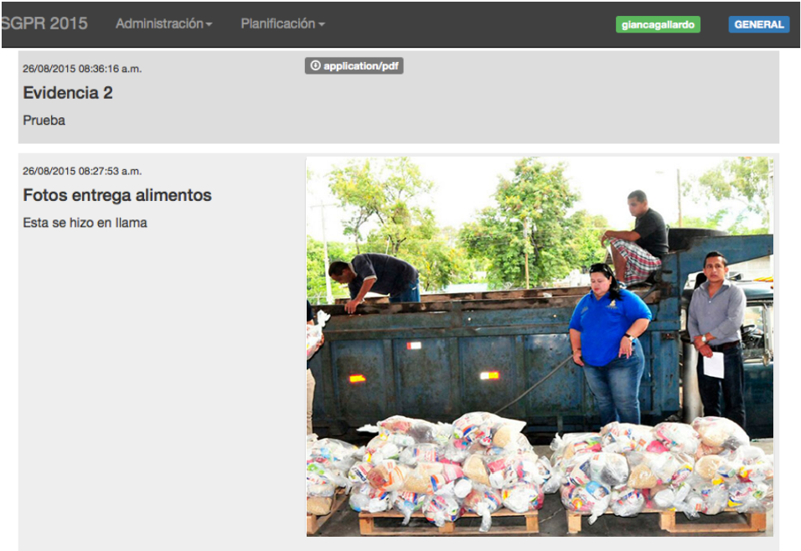

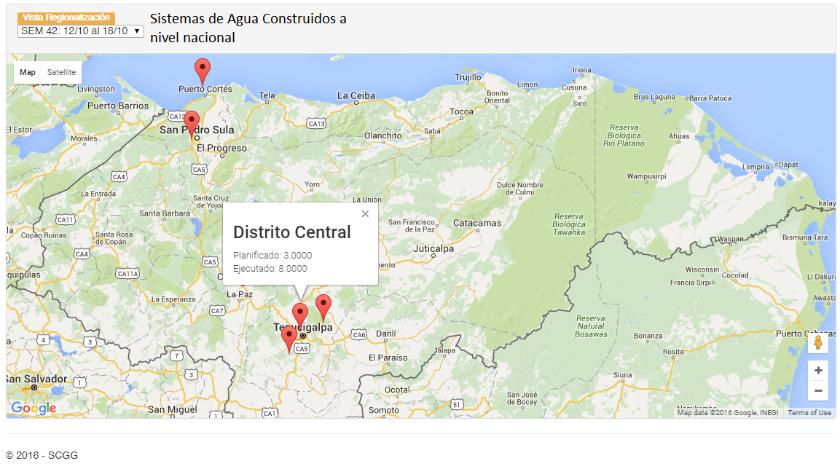
Evidencias
Intervenciones a Nivel Municipal
Municipio de Zambrano, Mayo,2016

Slide 19
Retos 2016 - 2017
Enfocar los esfuerzos en las prioridades de Gobierno.
Fortalecer la vinculación del presupuesto con los resultados (Presupuesto por Resultados).
Continuar revisión de indicadores de la planificación.
Desarrollar nuevas capacidades (Escuela de la Función Pública).
Nombrar Directores de Cumplimiento (18) y preparar 18 para una segunda etapa.

Slide 20
Muchas Gracias

